Slide 1






PERANCANGAN REKRUITMENT MANAGEMENT SYSTEM BERBASIS WEBSITE DENGAN MENGGUNAKAN METODE SCRUM

Slide 2

Identifikasi Masalah
Sistem rekruitmen masih manual
Proses psikotest bersifat luring
Terdapat keterlambatan dalam pengambilan Keputusan oleh hrd dan informasi yang didapat oleh calon karyawan

Slide 3

Rumusan masalah
Terdapat 3 Rumusan masalah dari identifikasi masalah :
Peningkatan efisiensi pengolahan data pelamar yang masih manual
Peningkatan efisiensi proses psikotest secara daring
.Keterlambatan Proses pengambilan Keputusan oleh pihak hrd dan informasi kepada calon karyawan

Slide 4




Tujuan Penelitian
Merancang sistem e-recruitment berbasis website
Meningkatkan efisiensi proses rekrutmen,
Mengimplementasikan metode Scrum dalam pengembangan sistem untuk memastikan bahwa kebutuhan pengguna, sesuai dan jika ada perubahan dapat di implementasikan secara cepat

Slide 5

Referensi
ARIQA SAFITRI, PENIARSIH & JEHAN SAPTIA KURNIA , 2024
MAYANG SARI & FARIS PRIMAYUDHA, 2021
AHMAD ASYHADI, GUNARDI & ABEL SUKIPARDIKA, 2024
MUHAMMAD ALWAN ABDURRA’UF, 2024
Perancangan Sistem E-Rekruitmen Berbasis Web Pada PT. Segar Kumala Indonesia
Implementasi Sistem Informasi Remunerasi Jasa Pelayanan Menggunakan Scrum Framework di RSUD Raden Mattaher
Perancangan Sistem E-Rekruitmen Berbasis Web Pada PT. Segar Kumala Indonesia
Pengembangan frontend sistem informasi manajemen rekrutmen dan komunitas menggunakan framework nuxt
1
2
3
4
RISKA DESRIANTI & HERRY DERAJAD WIJAYA, 2020
Implementasi Algoritma Fuzzy C-Means Pada Aplikasi Seleksi Karyawan Digital Talent di PT Telekomunikasi Indonesia
5

Slide 6
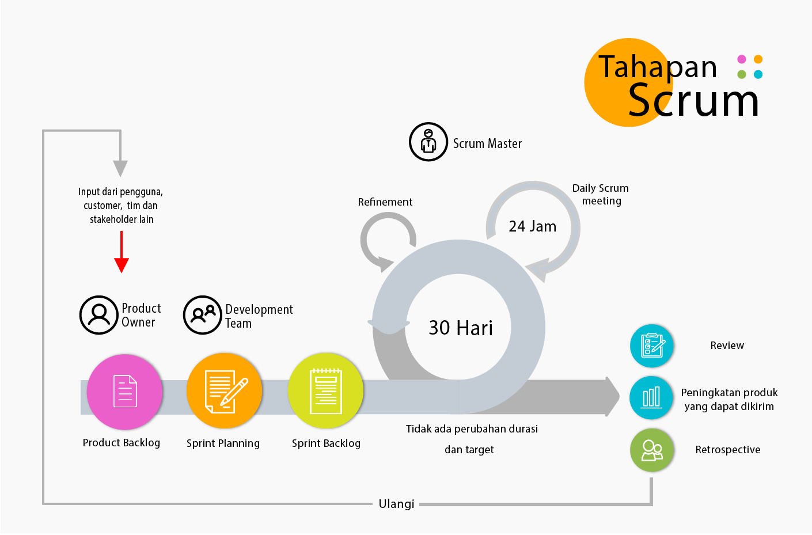
Metode Scrum
Proses ini terdiri dari lima tahapan utama ialah:

Slide 7



Hasil Penelitian
Hasil dari penelitian ini ialah Aplikasi recruitment management system berbasis website yang terdiri dari 3 aspek yaitu :
PEOPLE
PROSES
TEKNOLOGI
HR rekrutmen
Proses rekrutmen
GO framework echo
Calon karyawan baru
Proses psikotest secara daring
React js
Mysql
Proses rekomendasi dari hasil psikotest
MVC Arsitektur

Slide 8
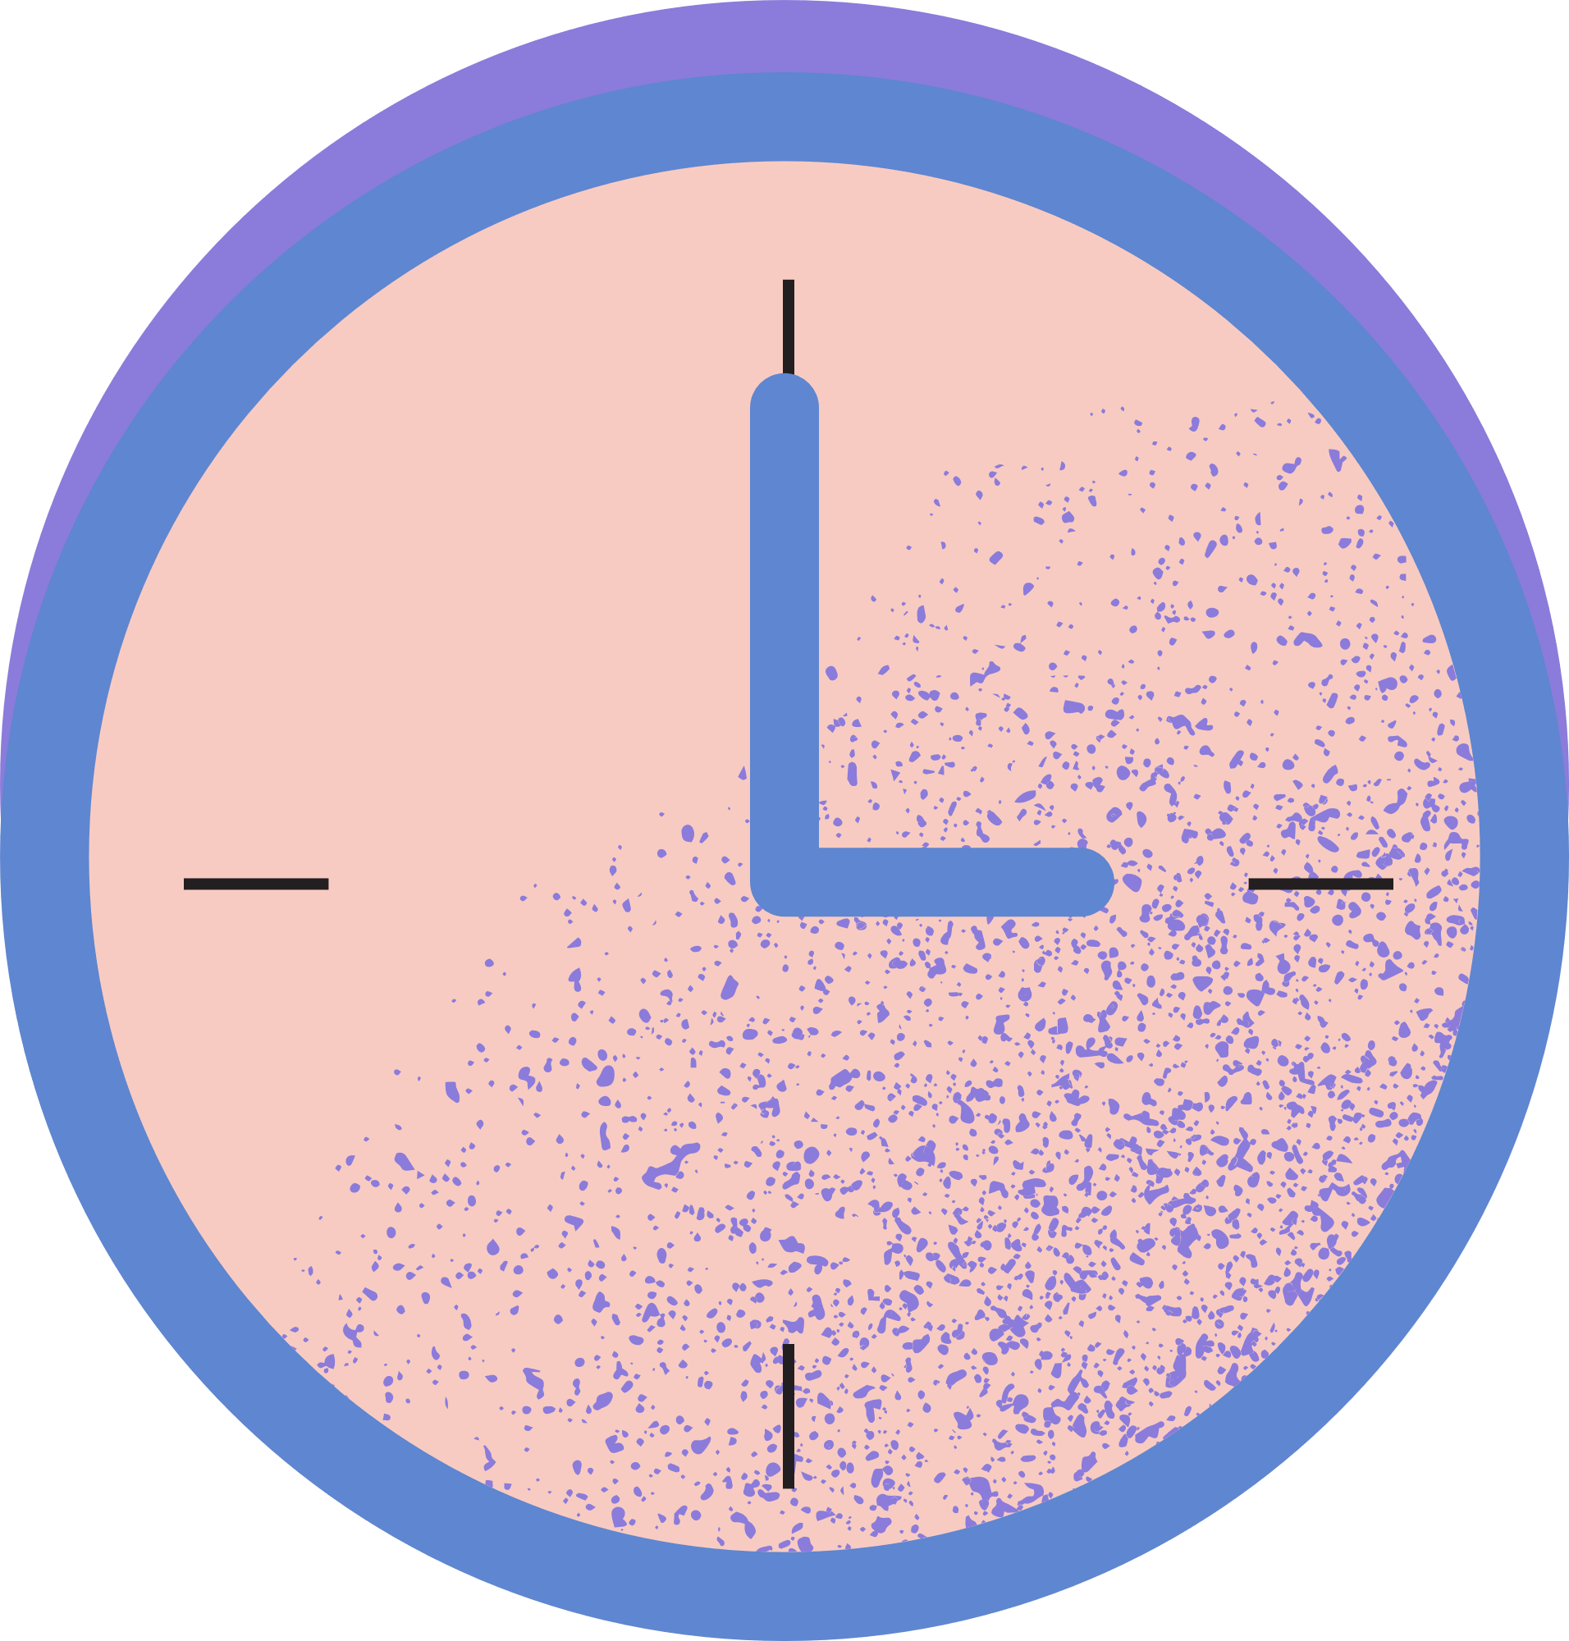



Oleh : Suryana saputra
Thank You!

